Slide 1


Машинное обучение в электронной коммерции - практика использования и подводные камни
Александр Сербул
Руководитель направления

Slide 2

Карл…
Карл, я открыл страшную тайну Bigdata и машинного обучения
Это очень интересно, пап!

Slide 3

Карл…
Карл, я специалист по BigData….
Это очень круто, пап!
Почти никто не понимает, как оно работает! ПОЧТИ НИКТО!!!

Slide 4
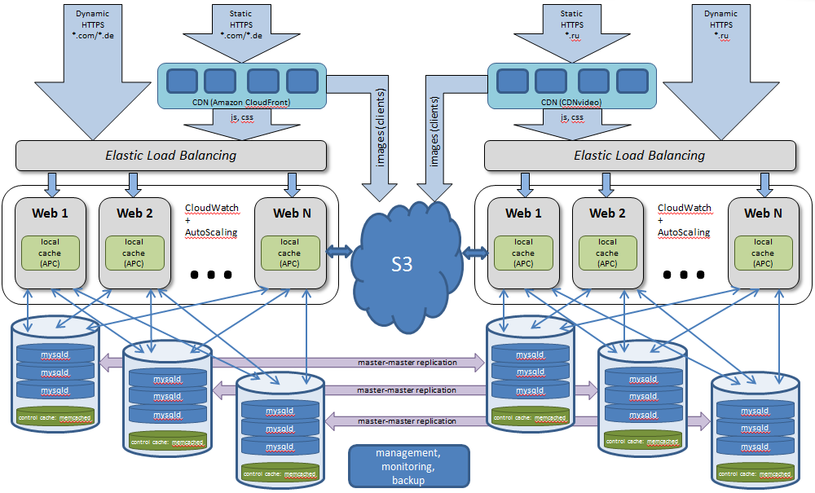
Битрикс24 - упрощенно

Slide 5
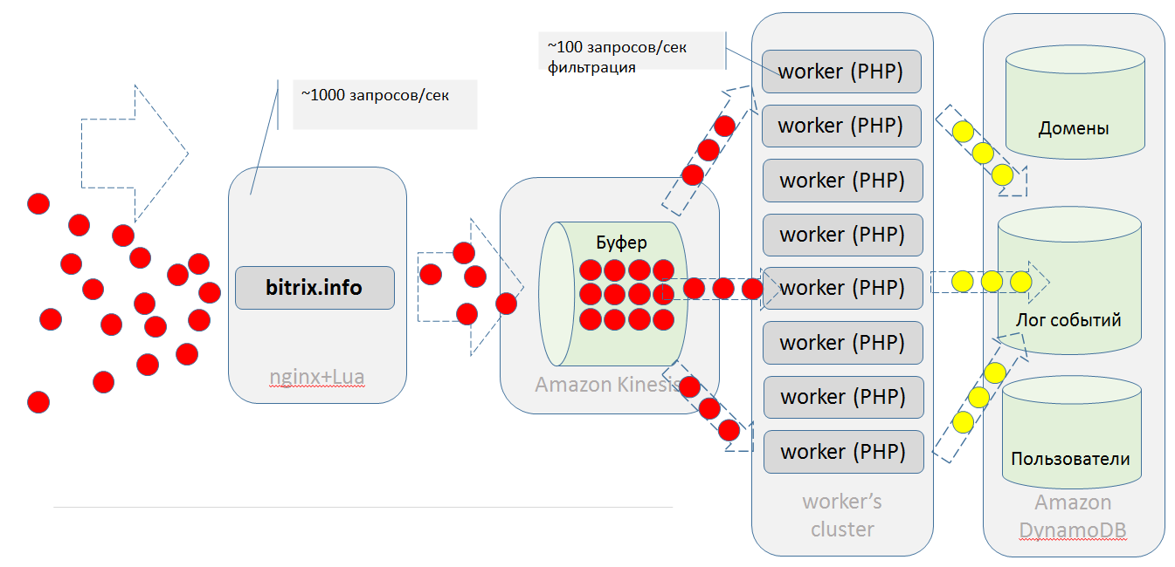
Сервис “1С-Битрикс: BigData”

Slide 6
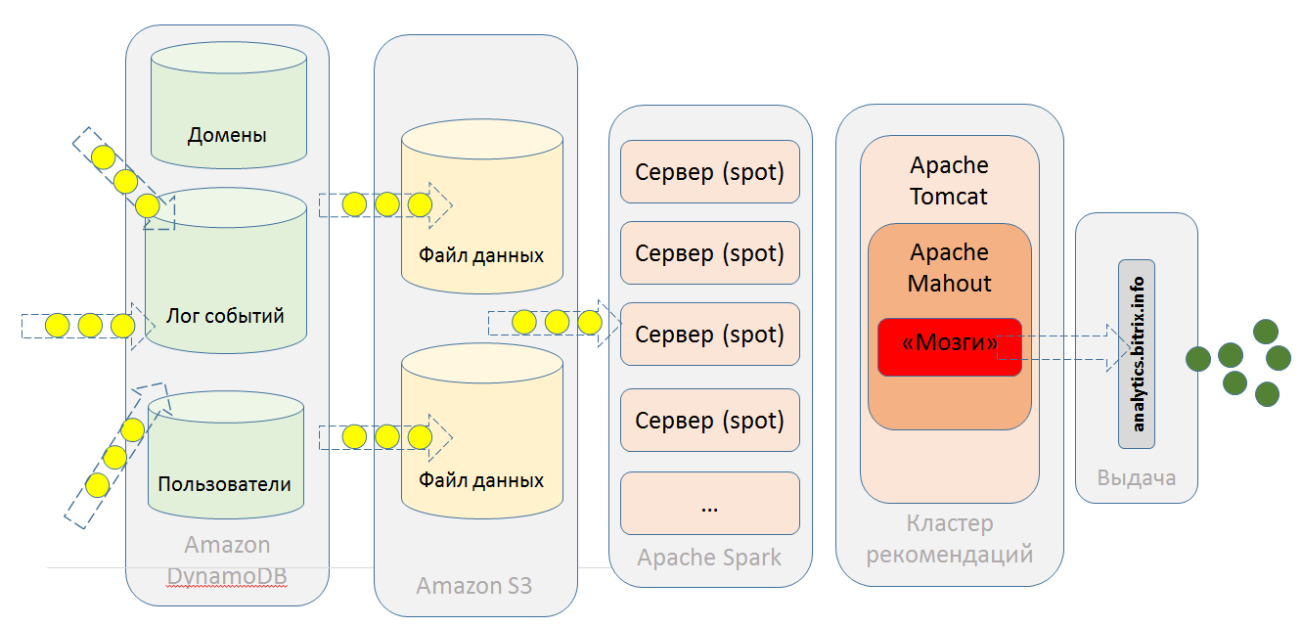
Сервис “1С-Битрикс: BigData”

Slide 7
Цифры - кратко
Тысячи запросов в секунду к сервису
Десятки тысяч интернет-магазинов
Ощутимый рост конверсии – от технологий Bigdata и персонализации

Slide 8
О ЧЕМ ПОГОВОРИМ
Алгоритмы для менеджеров, для увеличения конверсии и продаж
Полезные технологии для электронной торговли
… в рамках Bigdata

Slide 9
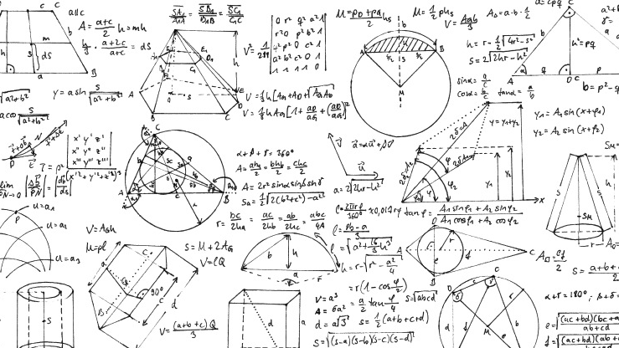



О ЧЕМ ПОГОВОРИМ
Для менеджеров, без математики!
Понятные алгоритмы и техники
Полезные для электронной торговли
В рамках Bigdata

Slide 10
Если слушать внимательно, то мы сможем …
Разобраться в обширной терминологии
Понять алгоритмы и их пользу для бизнеса
Оценить и организовать эффективный процесс в компании

Slide 11
Что происходит вокруг
Шумиха вокруг «больших данных»
Продукты и сервисы для извлечения прибыли из Bigdata
Очень высокий уровень вхождения
Непонимание разных областей

Slide 12
Учиться – просто некогда
Высшая математика
Линейная алгебра
Computer Science
Теория вероятностей
Машинное обучение
Программная инженерия
Параллельные алгоритмы
Обработка «больших данных»
Математическая статистика

Slide 13
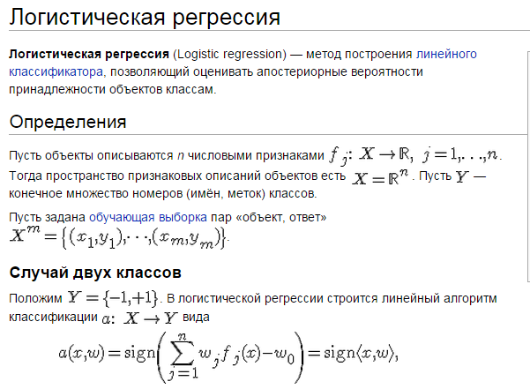
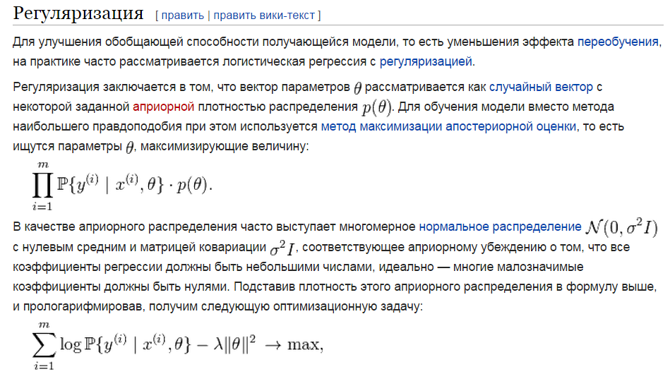
Информация - «только для избранных»
Wikipedia
Google…
http://www.machinelearning.ru

Slide 14




Уровень вхождения

Slide 15


Межрассовое скрещивание

Slide 16

Быстро всё забыли! ☺

Slide 17
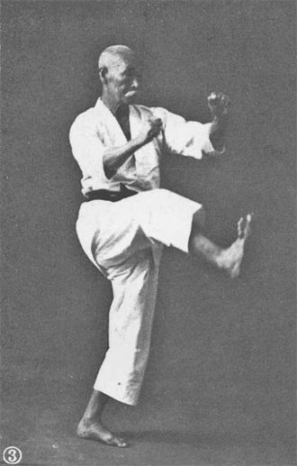
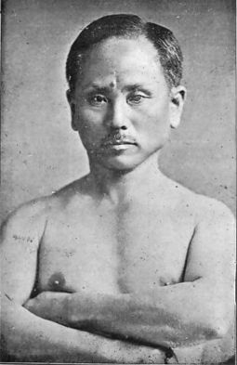

Боевое карате
Окинава, XIX век
Доступность
Массовость
Сила – не нужна
Разумный уровень вхождения
Эффективность против самураев!

Slide 18

Исходные данные
Целое: -4, 23
Число с плавающей точкой: 1.34, 67.91
Одно из значений (полиномиальное): «красный», «синий», «зеленый»
Биномиальный: да/нет, M/F
Даты
Графы
Выбросы

Slide 19
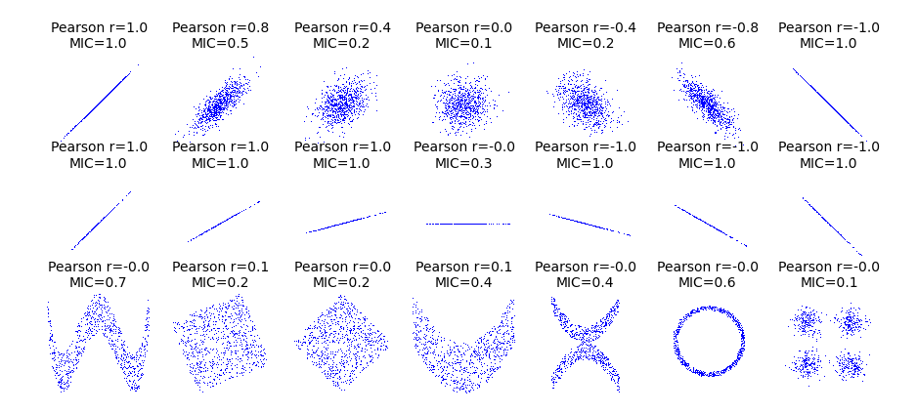
Элементарная статистика
Среднее, дисперсия
Линейная корреляция
Mutual Information,
Maximal information coefficient (MIC)

Slide 20
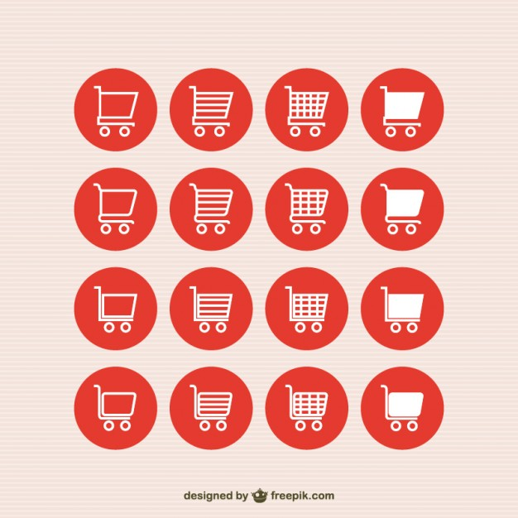
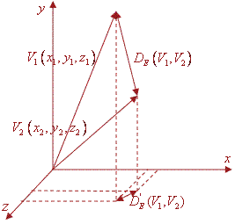
Профиль Покупателя
Все, что есть!
Пол
Возраст
Статус
URLы, пути
Обращения в саппорт
Счетчики
Средние за квартал, месяц, день

Slide 21
Сбор данных для анализа
Хиты на сайте (логи)
События, привязанные к cookie (через «счетчик»)
Логи работы
Мультиканальность

Slide 22
Что собираем мы
Просмотр товара
Добавление
в корзину
Кука Пользователя
Хэш лицензии
Домен
ID товара
Название Товара
Категории Товара
ID рекомендации
ряд других
Событие
Заказ
Оплата Заказа

Slide 23
Сбор данных для анализа – риски, оценки
Нагрузка на «счетчик» - нужен nginx/lua, NoSQL-решение, …
Много данных – нужен кластер для обработки: hadoop+spark/amazon/…
Реализация: дни

Slide 24



Полезные (готовые) инструменты
Rapidminer
SAS
SPSS
…
Готовые блоки, серверные редакции (hadoop), графики

Slide 25
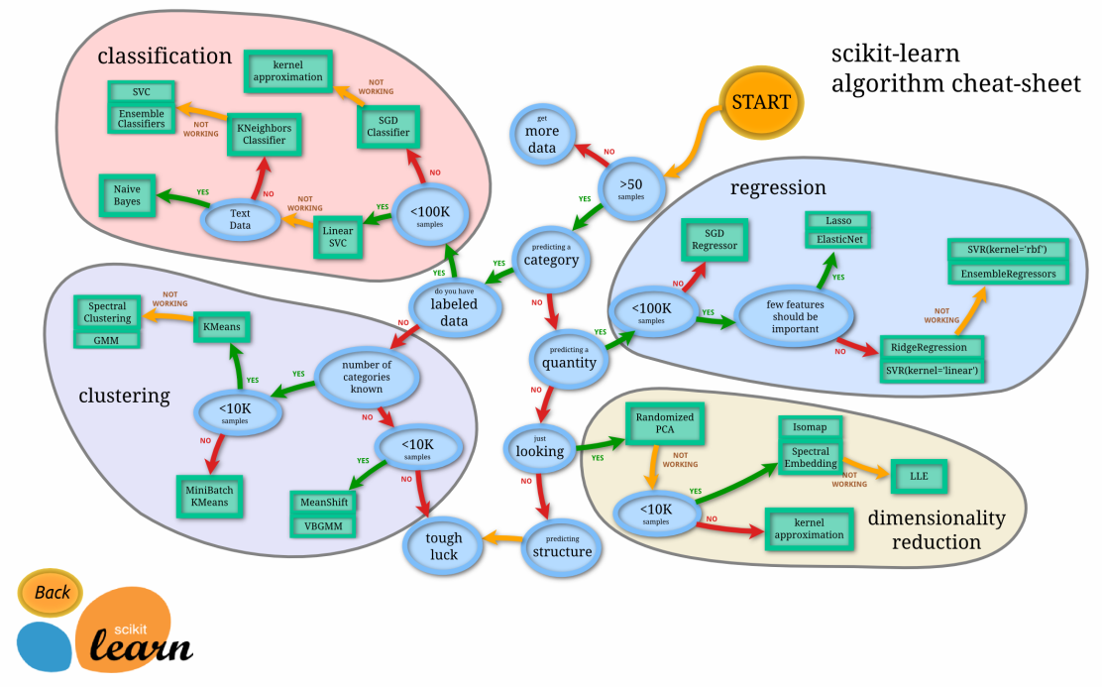
Полезные библиотеки (бесплатные)
Spark MLlib (scala/java/python) – много данных
scikit-learn.org (python) – мало данных
R

Slide 26
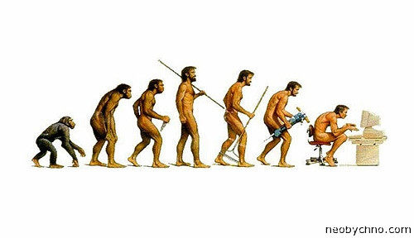
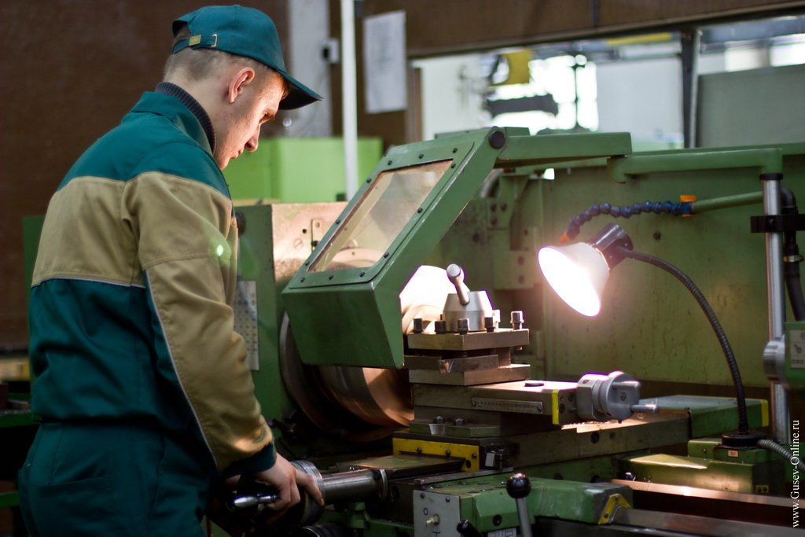
Рабочее место аналитика

Slide 27
Аналитик
Организовать сбор данных
Минимум программирования
Работа в инструментах (Rapidminer, R, SAS, SPSS)
Bigdata – как SQL

Slide 28
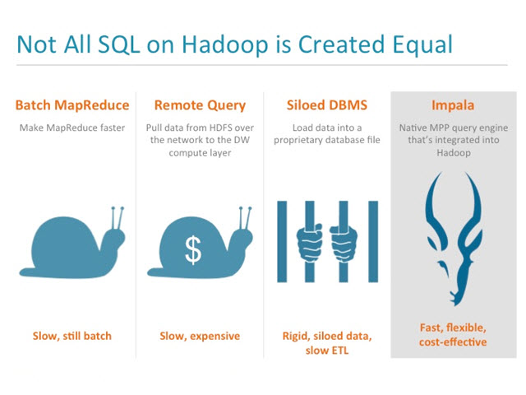
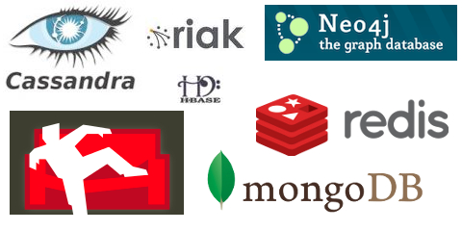

Война систем хранения
SQL на MapReduce: Hive, Pig, Spark SQL
SQL на MPP (massive parallel processing):
Impala, Presto, Amazon RedShift, Vertica
NoSQL: Cassandra, Hbase, Amazon DynamoDB
Классика: MySQL, MS SQL, Oracle, …

Slide 29

Визуализация

Slide 30
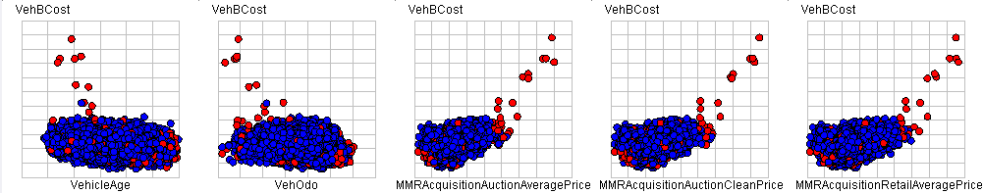
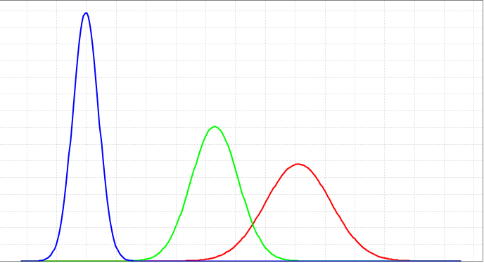
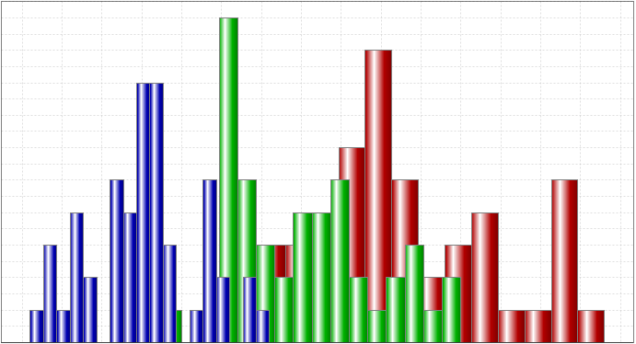
Визуализация!

Slide 31
Визуализация!
Кто мои клиенты (возраст, средний чек, интересы)?
Тренды, графы
Корреляция значений
2-3, иногда больше измерений
«Дешевле/проще» кластеризации

Slide 32
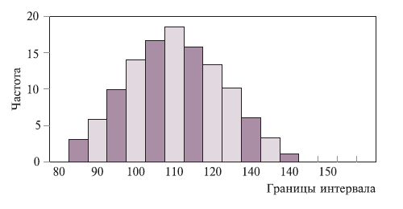
Визуализация!
Гистограмма:
- Время пребывания клиента в разделе сайта
- Число платных подписок в зависимости от числа пользователей услуги

Slide 33
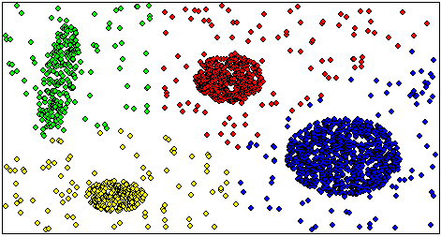
Кластерный анализ

Slide 34
Кластерный анализ
Когда измерений много
Если «повезет»
Четкая/нечеткая
Иерархическая
Графы
Данных много/мало
Интерпретация

Slide 35
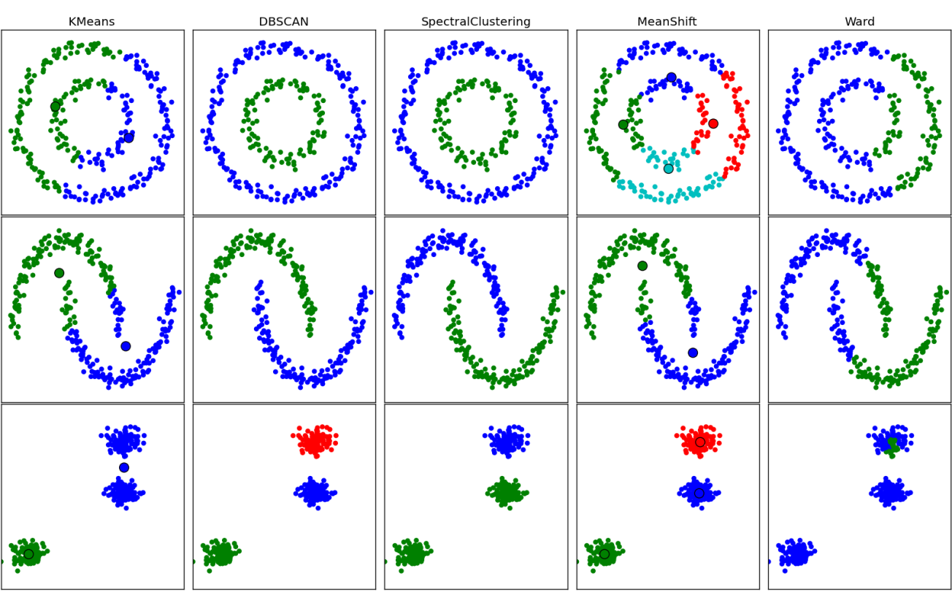
Кластерный анализ
Иерархическая
K-means
C-means
Spectral
Density-based (DBSCAN)
Вероятностные
Для «больших данных»

Slide 36
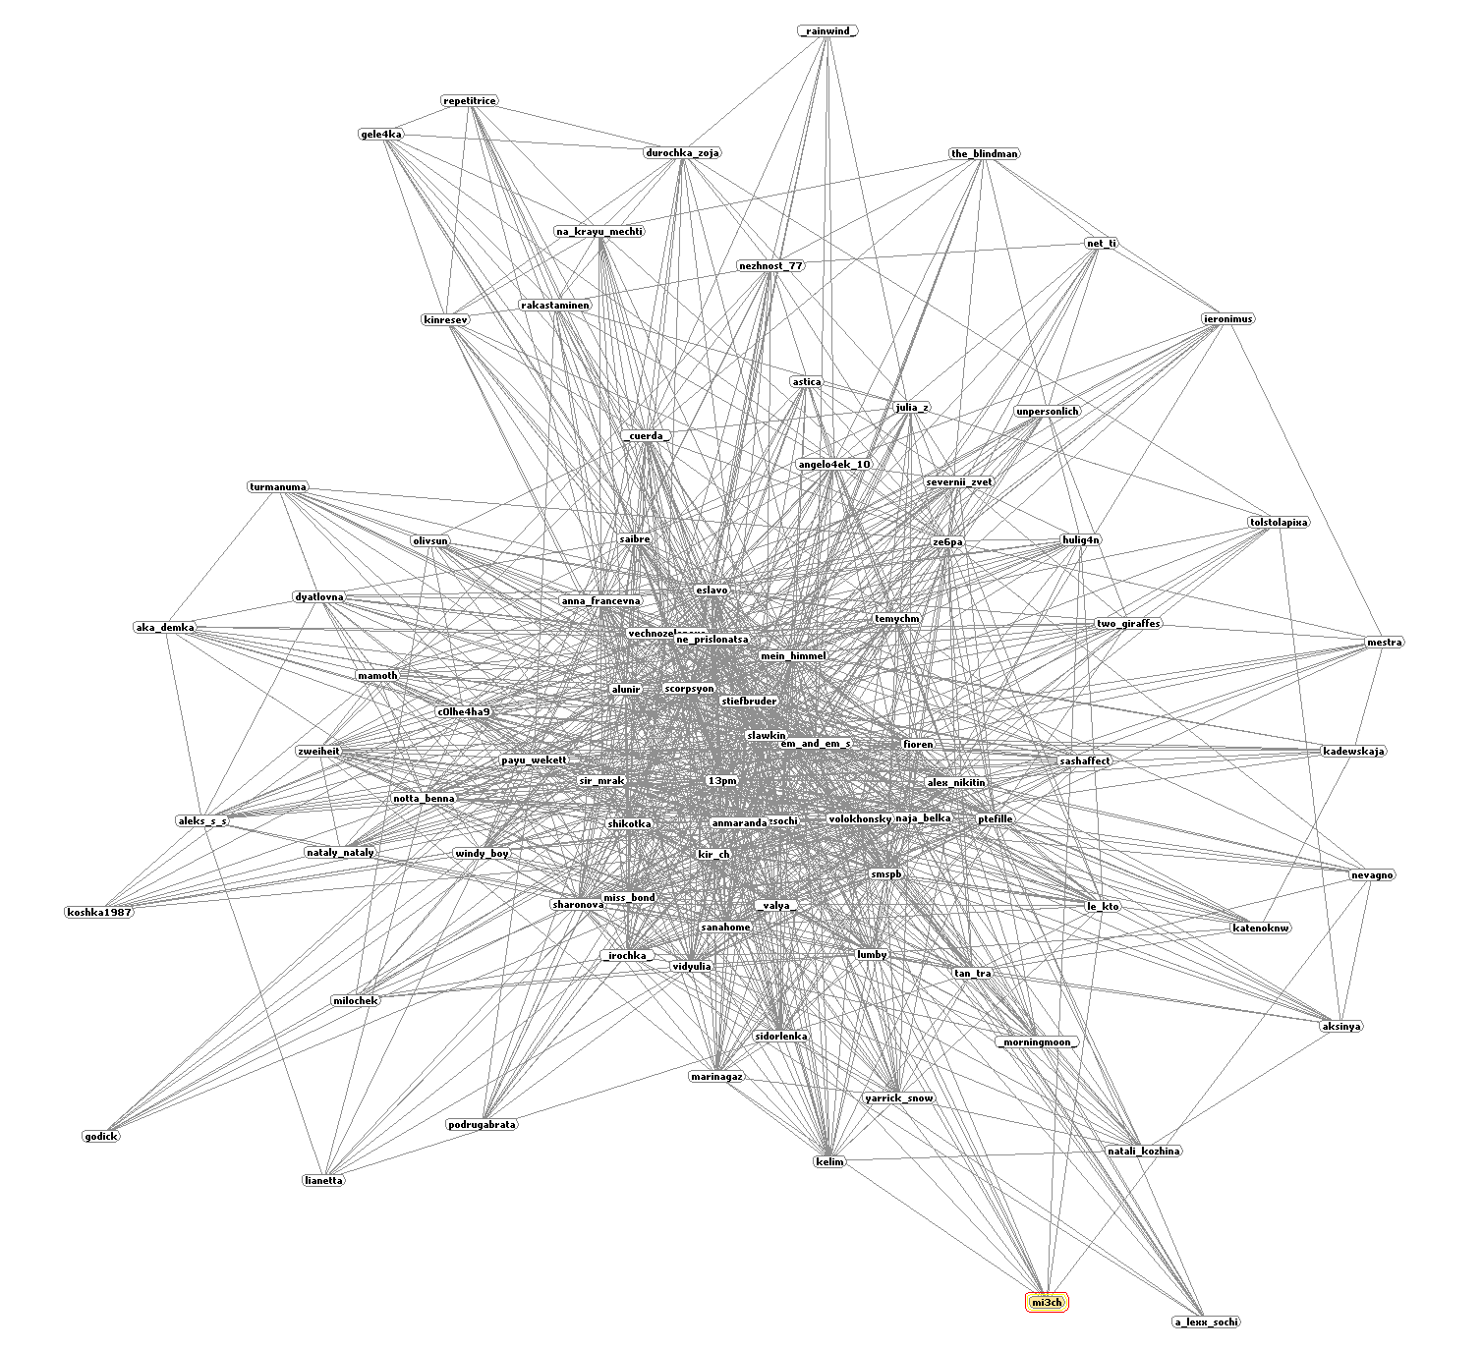
Кластерный анализ – бизнес-кейсы
Сегментация клиентов, типов использования сервиса, …
Кластеризация «общего» товарного каталога
Кластеризация графа связей сайтов (пересечение аудитории)
Маркетинг работает с целевыми группами, информация разбита на «смысловые облака».

Slide 37
Кластерный анализ – оценки на программирование
Данные должны быть уже собраны
Анализ в Rapidminer (0.1-2 часа)
Анализ в Spark Mllib (1-2 дня, много данных)
Анализ в scikit-learn – аналогично (мало данных)
На выходе: список кластерных групп, иногда визуализация.
Метрики качества кластеризации.

Slide 38
Кластерный анализ – риски
Много данных – медленно!
Тексты, каталоги товаров …
Как интерпретировать?
Рецепты:
Spark MLlib, векторизация текста, LSH (locality sensetive hashing), word2vec

Slide 39
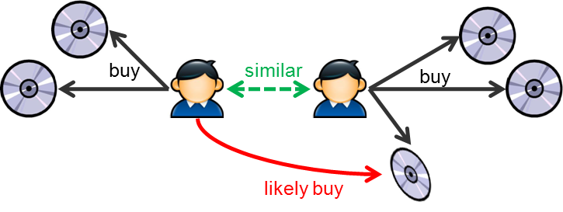
Персонализация

Slide 40
Персонализация
Релевантный контент – «угадываем мысли»
Релевантный поиск
Предлагаем то, что клиенту нужно как раз сейчас
Увеличение лояльности, конверсии

Slide 41
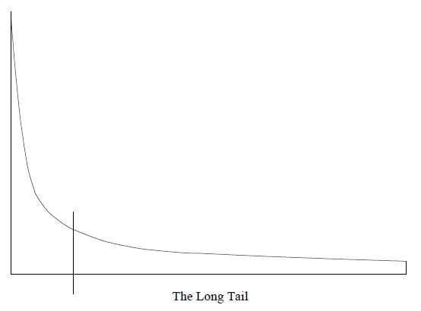
Объем продаж товаров
Best-sellers
Топ-продаж…
С этим товаром покупают
Персональные рекомендации
«Mining of Massive Datasets», 9.1.2: Leskovec, Rajaraman, Ullman (Stanford University)

Slide 42
Коллаборативная фильтрация
Предложи Товары/Услуги, которые есть у твоих друзей (User-User)
Предложи к твоим Товарам другие связанные с ними Товары (Item-Item): «сухарики к пиву»

Slide 43
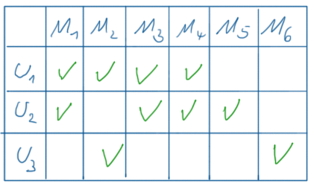
Как работает коллаборативная фильтрация
Матрица:
Пользователь
Товар
Похожие Пользователи
Похожие Товары

Slide 44
Возможности коллаборативной фильтрации (Item-Item)
Персональная рекомендация (рекомендуем посмотреть эти Товары)
С этим Товаром покупают/смотрят/… (глобальная)
Топ Товаров на сайте

Slide 45
Коллаборативная фильтрация (Item-Item) – сроки, риски
Apache Spark MLlib (als), Apache Mahout (Taste) + неделька
Объем данных
Объем модели, требования к «железу»

Slide 46
Content-based рекомендации
Купил пластиковые окна – теперь их предлагают на всех сайтах и смартфоне.
Купил Toyota, ищу шины, предлагают шины к Toyota

Slide 47
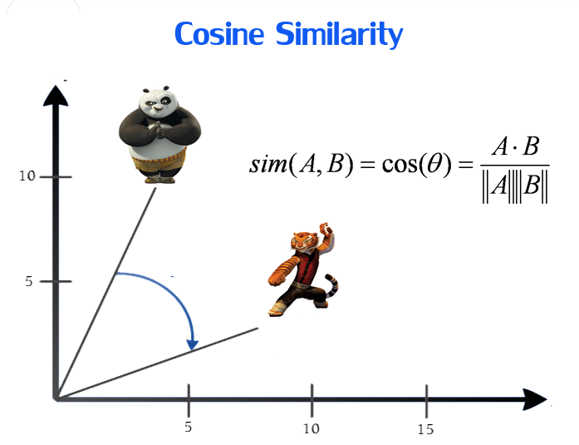
Content-based рекомендации – реализация, риски
Поисковый «движок»: Sphinx, Lucene (Solr)
«Обвязка» для данных
Хранение профиля Клиента
Реализация: неделька. Риски – объем данных, языки.

Slide 48
Content-based, collaborative рекомендации - разумно
Рекомендовать постоянно «возобновляемые» Товары (молоко, носки, …)
Рекомендовать фильм/телевизор – один раз до покупки
Учет пола, возраста, размера, …

Slide 49
Классификация

Slide 50
Классификация – это не кластеризация!
Не путать!
Кластеризция – автоматическая и если повезет
Классификация – учим компьютер сами и «везет» чаще
Пример: фильтрация спама, которую доучиваем

Slide 51
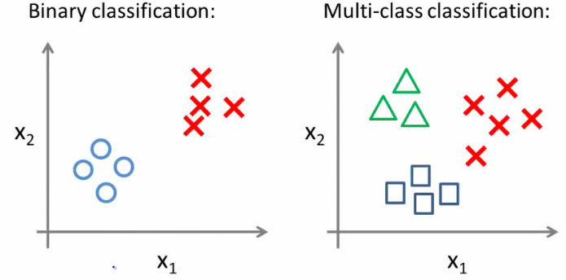
Классификация
Разбиваем по группам, обучение
Бинарная
Мультиклассовая

Slide 52
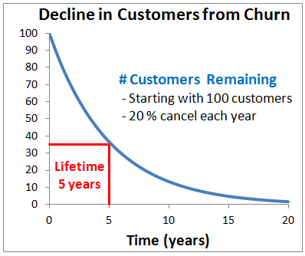
Классификация – бизнес-кейсы
Удержание: найти клиентов, которые скоро уйдут (churn-rate)
Найти клиентов, готовых стать платными
Найти клиентов, которые готовы купить новую услугу
Найти готовых уволиться
Определить у клиента – пол!

Slide 53
Классификация – тонкости
А как/чем удержать клиентов?
Определение релевантных групп – зондирование (рассылки, опросы), база моделей
Оценка качества моделей

Slide 54
Классификация – реализация, риски
Определение, нормализация атрибутов
Feature engineering
Выбор алгоритма, kernel
Spark MLlib, scikit-learn – 2-3 дня
Rapidminer – полчаса

Slide 55
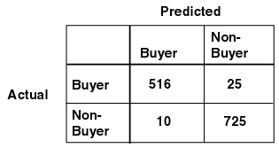
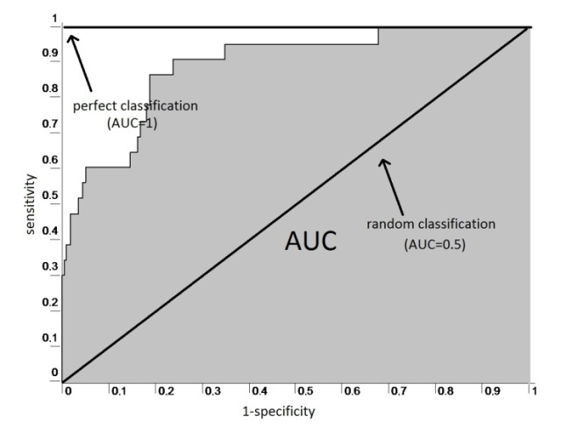
Классификация – качество
Confusion matrix
Recall/precision
Kappa
AUC > 0.5

Slide 56
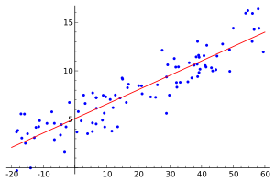
Регрессия

Slide 57
Регрессия
Предсказать «циферку»
Стоимость квартиры, автомобиля на рынке
Ценность клиента для магазина
Зарплата на данную вакансию
и т.д.

Slide 58
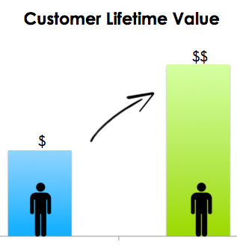
Регрессия – customer lifetime value (CLV)
Пришел клиент, а он потенциально прибыльный!
Система лояльности, удержания
Подарки, скидки, …

Slide 59
Регрессия – реализация, риски
Выявление атрибутов
Выбор алгоритма
Spark MLlib – не работает, scikit-learn – 1-2 дня

Slide 60
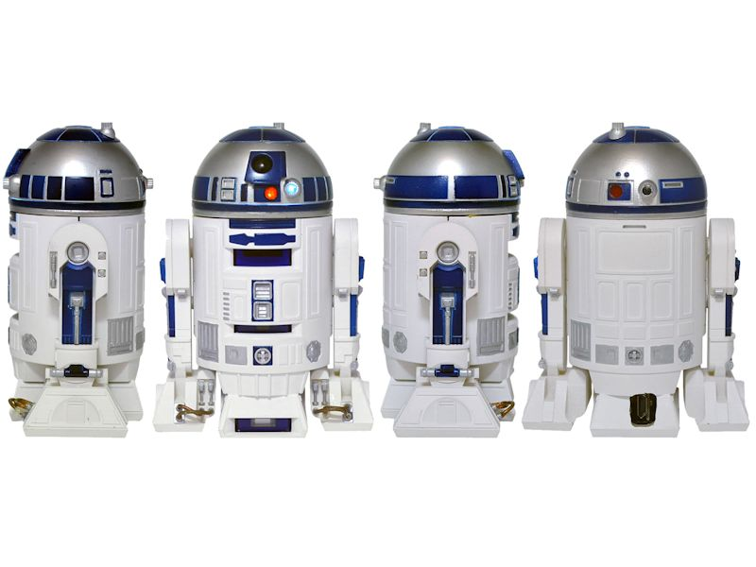
Reinforcement learning

Slide 61
Автоматическое A/B-тестирование
Создаем наборы: главной, баннеров, корзины, мастера заказа
Ставим цель – оформление заказа
Клиенты обучают систему - автоматически
Система отображает самые эффективные элементы интерфейса
Алгоритм – прост в реализации

Slide 62
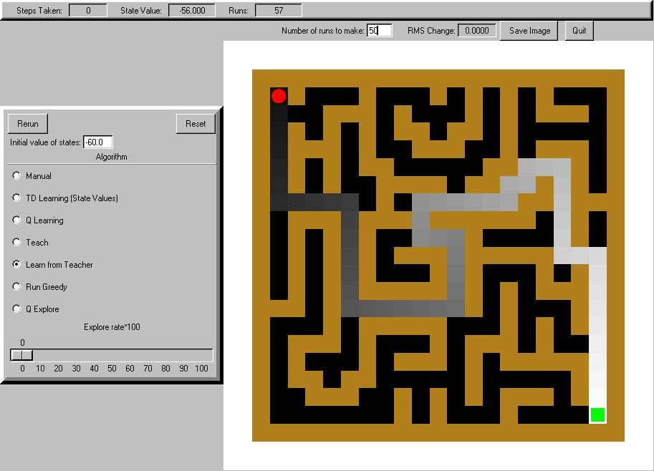
Reinforcement learning

Slide 63

Стратегии увеличения прибыли

Slide 64
Стратегии
Изучаем клиентов (кластерный анализ, зондирование)
Привлечь нового дороже чем удержать старого?
Высокий churn-rate и CLV – удерживаем релевантным предложением
Меньше «тупого» спама - больше лояльность
Персонализированный контент

Slide 65
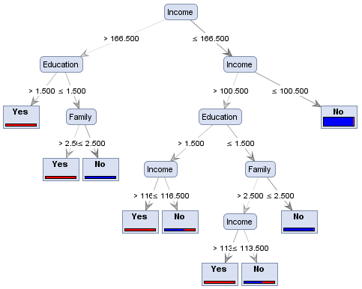
А что влияет на конверсию в …?
Собираем данные (хиты, логи, анкетирование)
Строим дерево решений
В Rapidminer – полчаса
В Spark MLlib – чуть больше.

Slide 66
ВЫВОДЫ
Bigdata – реально помогает
Нужно учиться. Чем больше знаем, тем мы успешнее
Инструменты – доступны, многие бесплатны
Расходы и риски – лаконичны и прогнозируемы
Избегаем высшей математики и погружения в науку
Персонализированный контент – уже повсюду! ☺

Slide 67

Спасибо, вопросы?
Александр Сербул
@AlexSerbul
serbul@1c-bitrix.ru

